Slide 1
비 켜 !
이영호, 이성찬

Slide 2
CONTENTS 1
목표
장애물 탐지와 그 장애물과의 거리 판단
CONTENTS 2
프로젝트 수행과정
Object Detection, MonoDepth
CONTENTS 3
문제해결
CONTENTS 4
시연

Slide 3
CONTENTS 1
목표
장애물 탐지와 그 장애물과의 거리 판단
1. 2개 이상의 Pre-trained AI 모델 사용
2. 실시간 객체 감지와 거리 측정을 결합하여 경고 시스템을 개발
3. 현재 진행중인 자율주행자동차에 적용함으로써 교통 안전, 공공 장소 감시 등 다양한 분야에서 객체 감지와 거리 측정을 활용하여 안전성 향상

Slide 4
1
CONTENTS 2
프로젝트 수행과정
Object Detection, MonoDepth
Monodepth 모델 설정
객체 감지(Object Detection) 모델
설정
2
객체 감지 및 경고 기능 구현
application 만들기
3
4

Slide 5
CONTENTS 3
문제해결
이미지 크기
문제
해결
객체 감지 모델의 출력 이미지와 Monodepth 모델에서 요구하는 이미지의 크기가 서로 달라 오류 발생
객체 감지 모델의 입력 이미지 크기를 저장해서 이 크기 정보를 사용하여 Monodepth 모델에 입력 이미지를 조정함으로써 해결

Slide 6
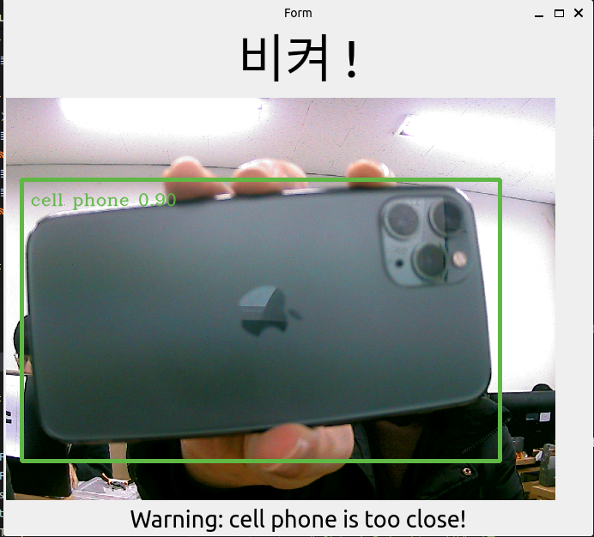
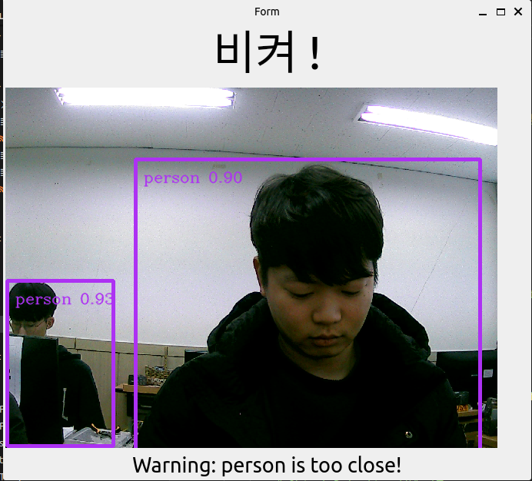
시연

Slide 7
Q & A

